Slide 1

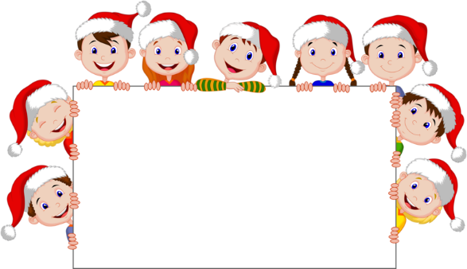





Slide 2


Slide 3
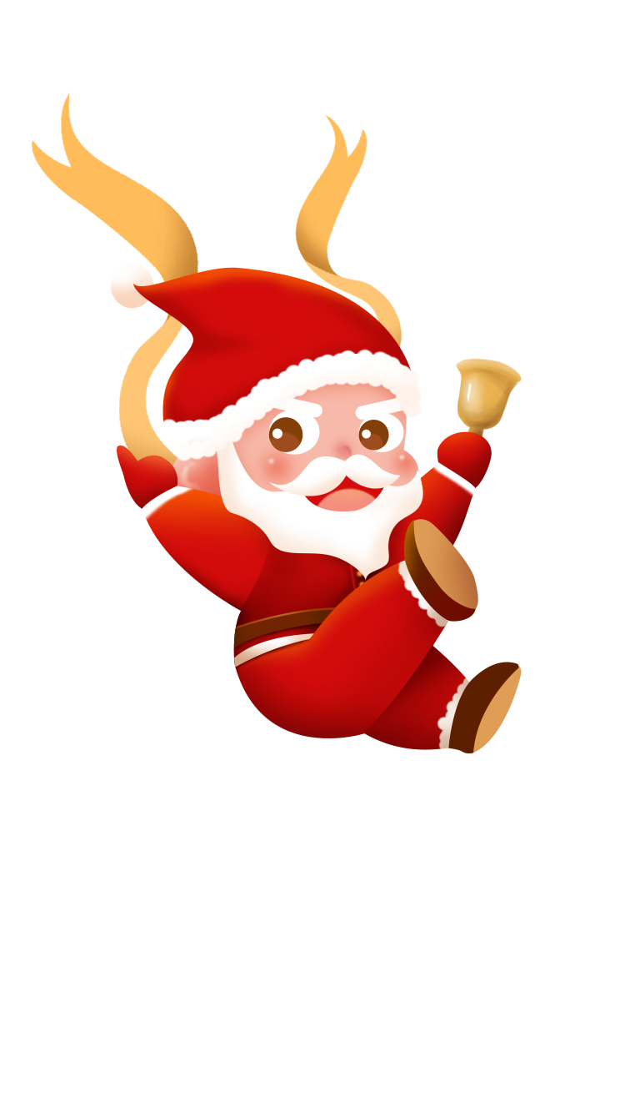
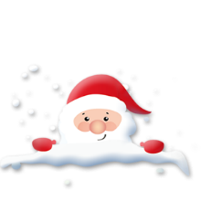

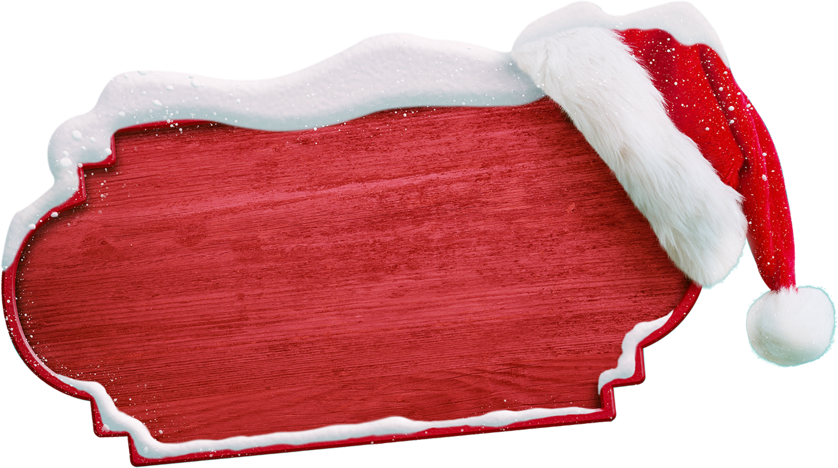
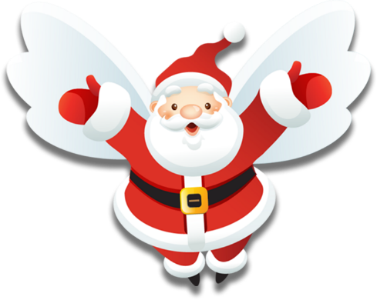






Đạo đức

Slide 4


Slide 5

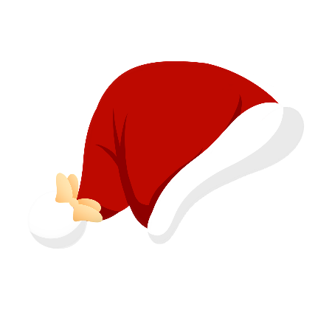
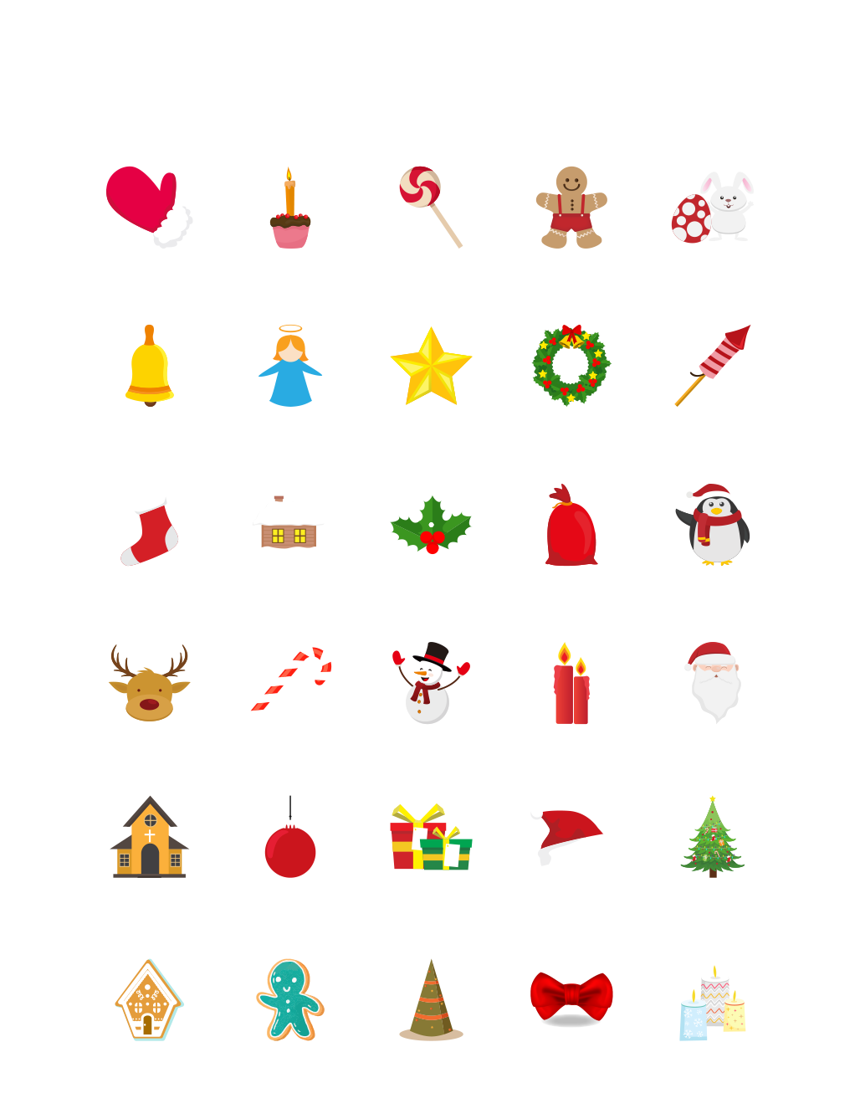
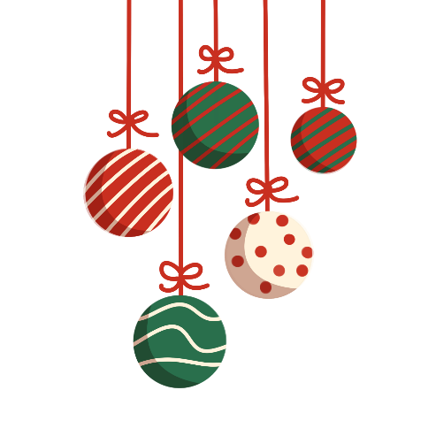

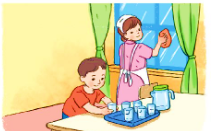
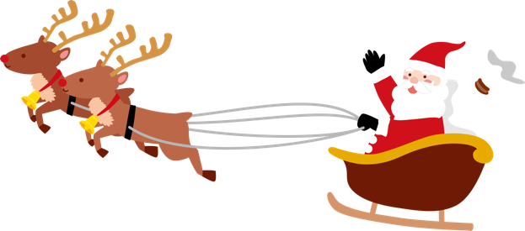
1. Em đồng tình hay không đồng tình với việc làm nào? Vì sao?
Cuối tuần, Minh thường cùng mẹ lau dọn nhà cửa.
Em đồng tình với việc làm của bạn Minh vì bạn đã biết hỗ trợ mẹ lau dọn nhà cửa, thể hiện tính trách nhiệm, chăm chỉ và biết bảo quản đồ dùng trong gia đình.

Slide 6
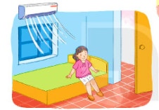
1. Em đồng tình hay không đồng tình với việc làm nào? Vì sao?
Mặc dù phòng bật điều hòa nhưng Hoa thường
không đóng cửa khi ra, vào.
Không nên đồng tình với việc làm của bạn Hoa vì khi phòng bật điều hòa mà mở cửa sẽ tốn điện, điều hòa nhanh bị hỏng. Hoa chưa biết cách bảo quản đồ dùng gia đình.

Slide 7
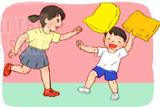

Chị em Lan hay dùng gối để chơi đùa.
Em không đồng tình với việc làm của chị em Lan bởi vì khi dùng gối chơi đùa sẽ làm gối nhanh bị hỏng, bị rách và bị bẩn.

Slide 8


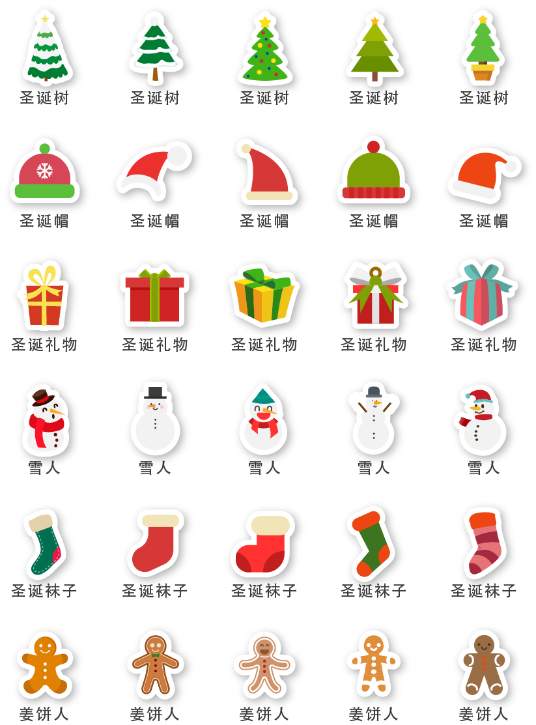

Hùng thường lau
xe đạp giúp mẹ
Em đồng tình với việc làm của bạn Hùng, Hùng giúp mẹ lau xe đạp, giúp cho xe sạch sẽ và dùng được lâu hơn, việc làm này còn giúp rèn luyện tính chăm chỉ cẩn thận và thể hiện Hùng là người con hiếu thảo.

Slide 9


Slide 10
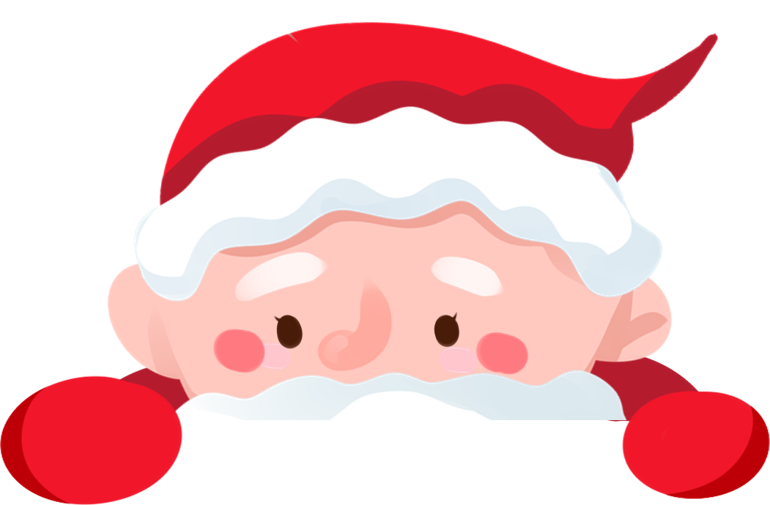
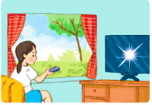
Chi thường tắt, mở ti vi liên tục.
Chi không nên tắt mở ti vi liên tục bởi vì như vậy sẽ khiến ti vi nhanh bị hỏng mà chỉ nên bật khi thật sự muốn xem và tắt sau khi đã xem xong.

Slide 11


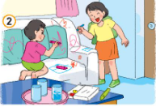
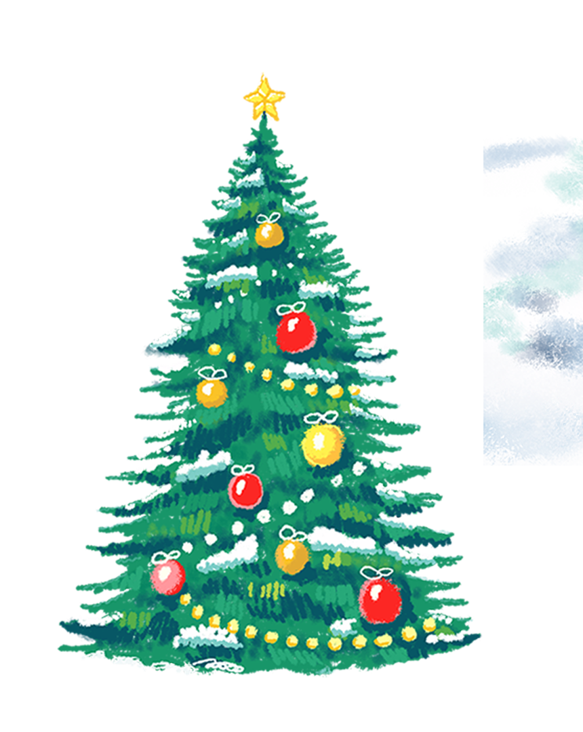
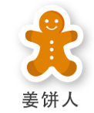
Hai chị em Nga dùng bút vẽ lên ghế.
Hai chị em Nga không nên dùng bút vẽ lên ghế ghế bởi vì làm như vậy sẽ làm ghế bị bẩn, xấu, mất thẩm mĩ. Hai bạn nên xóa vết bút vẽ trên ghế.

Slide 12

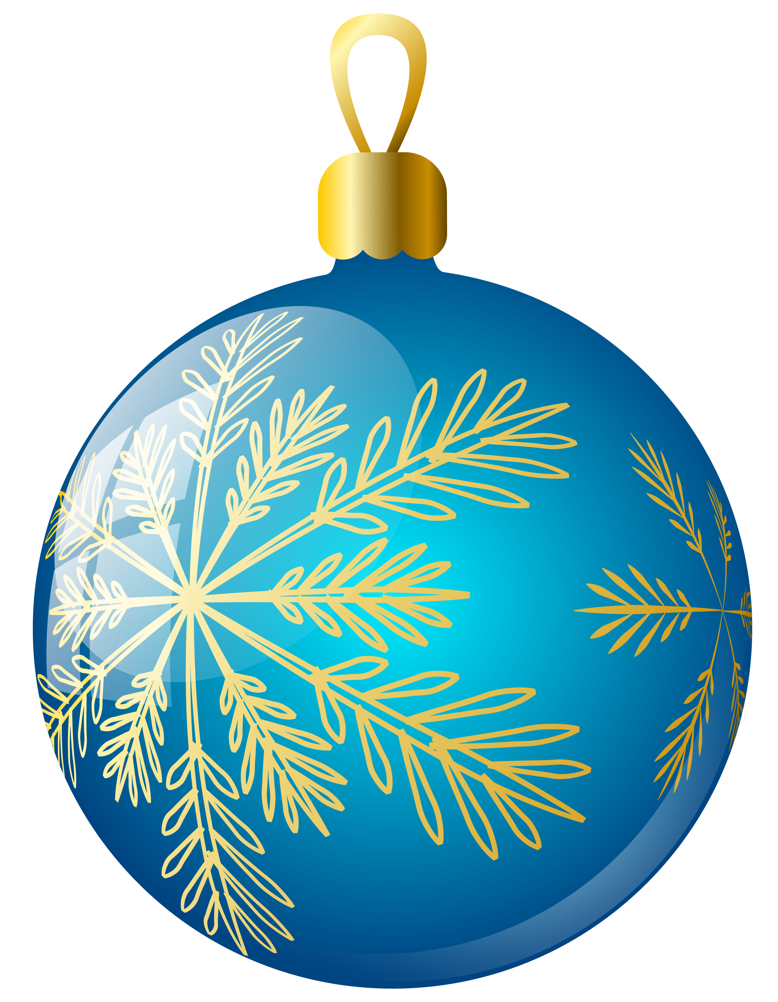
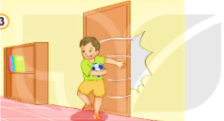
Hùng thường đóng cửa mạnh khi ra vào.
Hùng nên đóng cửa nhẹ nhàng khi ra vào vì như vậy sẽ giữ cho cửa được bền đẹp, tránh gây hỏng cửa và gây ra tiếng động mạnh làm ảnh hưởng đến người khác.

Slide 13


Slide 14



Chia sẻ những việc em đã và sẽ làm để bảo quản đồ dùng gia đình?

Slide 15

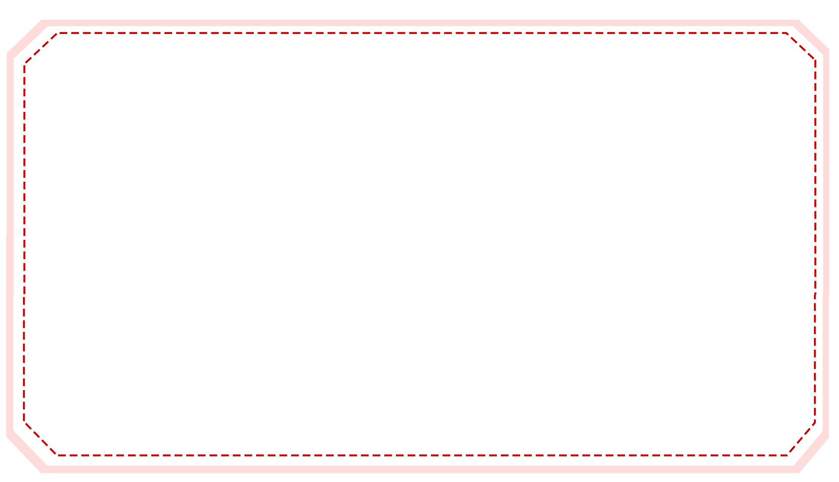


Em cùng mọi người trong gia đình thực hiện bảo quản đồ dùng trong gia đình.
Notes:
素材：https://ibaotu.com/sucai/19412803.html, https://ibaotu.com/sucai/19415583.html, https://ibaotu.com/sucai/19415427.html
字体：https://ibaotu.com/Font/quanbu-0/280674e56b5db949f23a3e25f48ffe21.html
音乐：https://ibaotu.com/sucai/18102167.html?kwd=圣诞节

Slide 16

Nhắc nhở bạn bè, người thân bảo quản đồ dùng trong gia đình.

Slide 17






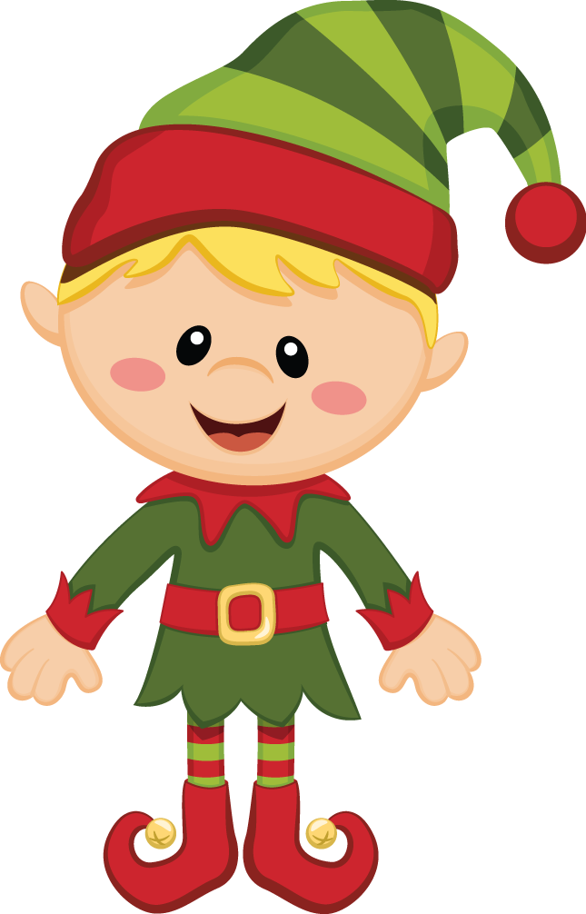
Lời khuyên
Đồ dùng gia đình
Muốn đẹp, bền lâu
Hãy nhắc nhở nhau
Giữ gìn, bảo quản.

Slide 18
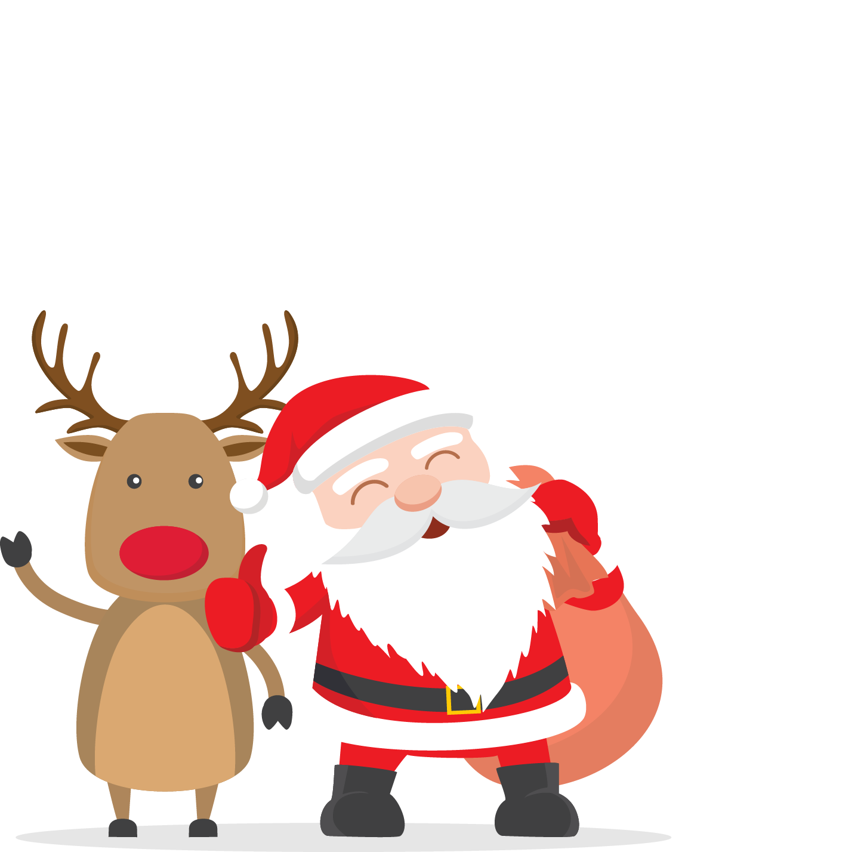
Dặn dò
MERRY CHRISTMAS
Hãy bảo quản đồ dùng trong gia đình.

